Slide 1
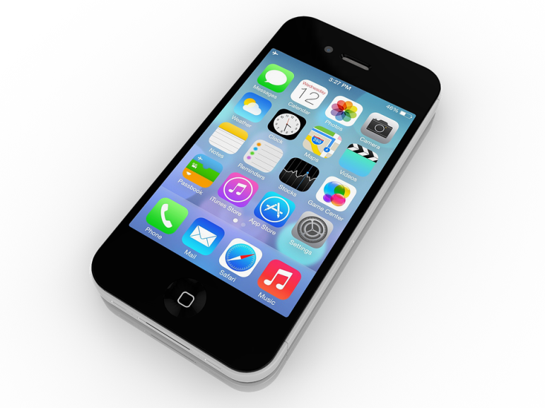
?
? Dez’s Quiz Night ?
?

